Slide 1
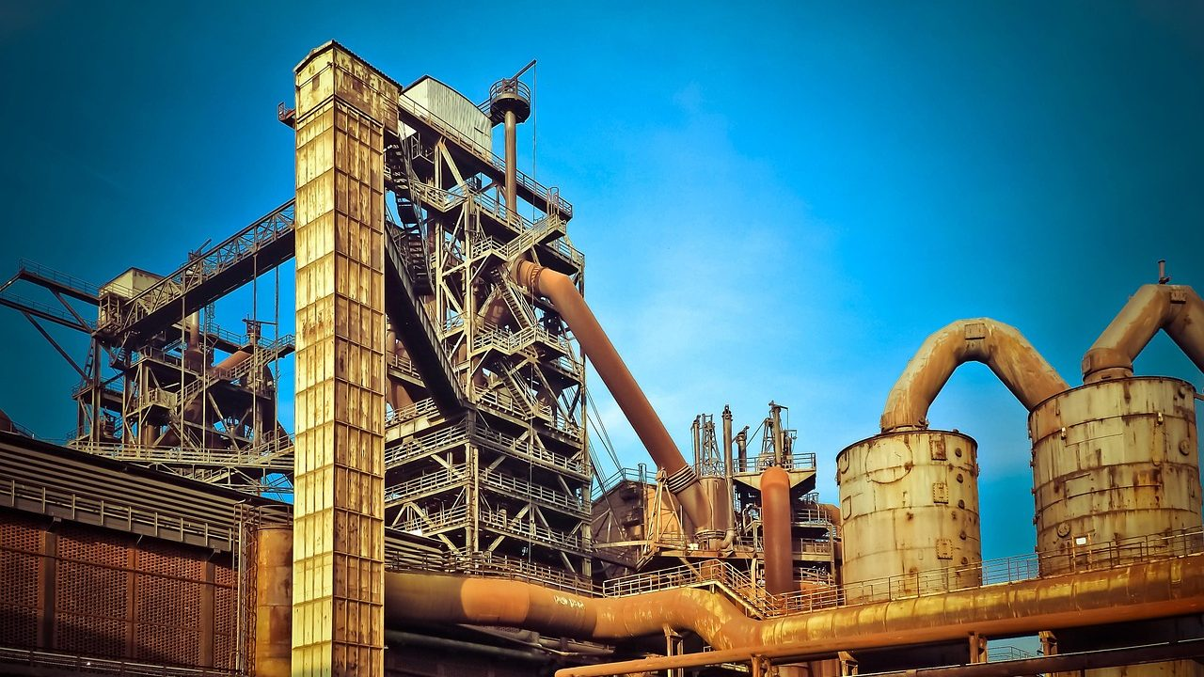
Tecnicas de pintura
industrial y
anticorrosiva
Carlos Castro
Ver el OA en pinturasespecializadas.lumbre.lat
Notes:
Objeto de aprendizaje de Lumbre · Carlos Castro
Enlace: https://pinturasespecializadas.lumbre.lat/object/tecnicas-de-pintura-industrial-y-anticorrosiva

Slide 2
Acerca de este OA · 1 de 2
Objetivo
Distinguir el mantenimiento anticorrosivo de tienda u obra pequeña de un proyecto industrial con especificación; leer una especificación ISO 12944 sin inventar clase, durabilidad, preparación, sistema ni espesor; reconocer el peso de la preparación y de la medición del DFT; identificar los datos que faltan y decidir qué se puede orientar, qué se puede suministrar y qué debe escalarse.
Tecnicas de pintura industrial y anticorrosiva
2 / 101
Notes:
Enlace al OA: https://pinturasespecializadas.lumbre.lat/object/tecnicas-de-pintura-industrial-y-anticorrosiva

Slide 3
Acerca de este OA · 2 de 2
Descripción
Lección avanzada de protección industrial. Separa el encargo de mostrador del proyecto con pliego, enseña a leer ISO 12944 y ISO 8501-1, explica los sistemas multicapa y la medición del espesor, y fija los límites de lo que la tienda puede prometer.
Autoría: Carlos Castro
Etiquetas: pintura industrial · anticorrosiva · ISO 12944 · preparación de superficies · sistemas multicapa · protección industrial · Pinturas Especializadas
Tecnicas de pintura industrial y anticorrosiva
3 / 101
Notes:
Continuación de «Acerca de este OA» (2 de 2).

Slide 4
Tecnicas de pintura industrial y anticorrosiva · 1 de 6
Supuesto didáctico. Un administrador de fincas del centro trae una foto de la barandilla de una comunidad, con óxido en los anclajes, y pide «algo bueno para el hierro». Detrás, el responsable de mantenimiento de una nave de Marratxí deja sobre el mostrador un pliego de cuatro páginas: clase C4, durabilidad alta, granallado Sa 2½, sistema de tres capas y un espesor nominal de 240 µm. Pregunta cuánto cuesta y si «con eso queda pintado para siempre».
Tecnicas de pintura industrial y anticorrosiva
4 / 101

Slide 5
Tecnicas de pintura industrial y anticorrosiva · 2 de 6
Los dos encargos se parecen en la palabra pintura y no se resuelven igual. En el primero se puede orientar, preparar y vender con la ficha en la mano. En el segundo hay una especificación que hay que leer, datos que pueden faltar y una garantía que nadie debería prometer en el mostrador.
Tecnicas de pintura industrial y anticorrosiva
5 / 101
Notes:
Continuación de «Tecnicas de pintura industrial y anticorrosiva» (2 de 6).

Slide 6
Tecnicas de pintura industrial y anticorrosiva · 3 de 6
Qué vas a poder hacer al terminar
Distinguir el mantenimiento anticorrosivo de tienda u obra pequeña de un proyecto industrial con especificación; leer una especificación ISO 12944 sin inventar clase, durabilidad, preparación, sistema ni espesor; reconocer el peso de la preparación y de la medición del DFT; identificar los datos que faltan y decidir qué se puede orientar, qué se puede suministrar y qué debe escalarse.
•
Hecho verificado: consta en la norma, la ficha técnica, la ficha de seguridad o la etiqueta citada.
Tecnicas de pintura industrial y anticorrosiva
6 / 101
Notes:
Continuación de «Tecnicas de pintura industrial y anticorrosiva» (3 de 6).

Slide 7
Tecnicas de pintura industrial y anticorrosiva · 4 de 6
•
Buena práctica: método razonado de mostrador; no es, por sí solo, una política de Pinturas Especializadas.
•
Procedimiento pendiente: responsables, plazos, garantías y servicios que debe confirmar dirección técnica.
•
Supuesto didáctico: las situaciones, cifras y nombres marcados como ficticios sirven para practicar; no son datos de la empresa.
Tecnicas de pintura industrial y anticorrosiva
7 / 101
Notes:
Continuación de «Tecnicas de pintura industrial y anticorrosiva» (4 de 6).

Slide 8
Tecnicas de pintura industrial y anticorrosiva · 5 de 6
Dependencia interna pendiente
Esta lección distingue el método general de las decisiones que corresponden a Pinturas Especializadas. Antes de aplicar un umbral, un importe o una facultad, confirma con dirección: Qué sistemas y referencias del catálogo están ensayados o declarados para cada clase ISO 12944 y con qué espesor. Si Pinturas Especializadas presta granallado, aplicación en obra o inspección de espesores, y con qué alcance.
Tecnicas de pintura industrial y anticorrosiva
8 / 101
Notes:
Continuación de «Tecnicas de pintura industrial y anticorrosiva» (5 de 6).

Slide 9
Tecnicas de pintura industrial y anticorrosiva · 6 de 6
Quién mide y firma los espesores: personal propio, aplicador o inspector externo, y con qué equipo calibrado. El criterio de garantía para obra industrial: duración, exclusiones, mantenimiento y documento que la recoge. La formación práctica y la autorización interna para manejar equipos de proyección, granallado, altura y espacios confinados. La gestión de residuos de obra: envases, disolventes, trapos y abrasivo, con gestor autorizado y puntos de recogida.
Quién valida una sustitución de producto o de sistema cuando el especificado no está en catálogo.
Tecnicas de pintura industrial y anticorrosiva
9 / 101
Notes:
Continuación de «Tecnicas de pintura industrial y anticorrosiva» (6 de 6).

Slide 10
1 · Dos encargos que se parecen y no se resuelven igual · 1 de 4
En el mostrador se llama «pintura industrial» a dos cosas distintas. Una es el mantenimiento de una estructura pequeña: una barandilla, una reja, una puerta metálica, un marco o una escalera. Otra es un proyecto con especificación: clase de corrosividad, durabilidad, preparación, sistema de capas, espesor e inspección. Confundirlas lleva a vender una solución que no soporta lo que el cliente cree haber comprado.
Tecnicas de pintura industrial y anticorrosiva
10 / 101

Slide 11
1 · Dos encargos que se parecen y no se resuelven igual · 2 de 4
Mantenimiento de tienda u obra pequeña. El mostrador puede orientar: identificar el ambiente, explicar la preparación, elegir un producto del catálogo cuya ficha técnica encaje, calcular la cantidad y advertir de las condiciones. Puede decir «para esta barandilla, con óxido superficial y a cubierto, este sistema de la ficha es razonable». No firma una vida útil, no diseña un sistema de tres capas y no sustituye un pliego.
Tecnicas de pintura industrial y anticorrosiva
11 / 101
Notes:
Continuación de «1 · Dos encargos que se parecen y no se resuelven igual» (2 de 4).

Slide 12
1 · Dos encargos que se parecen y no se resuelven igual · 3 de 4
Proyecto industrial. La especificación la redacta la propiedad, su oficina técnica o el departamento técnico del fabricante; el aplicador ejecuta y alguien verifica. La tienda puede suministrar si el producto coincide con lo especificado, pero no cambia el sistema por intuición ni completa los huecos del documento. Si el pliego dice zinc, epoxi y poliuretano, no se entrega «un esmalte bueno» en su lugar.
Tecnicas de pintura industrial y anticorrosiva
12 / 101
Notes:
Continuación de «1 · Dos encargos que se parecen y no se resuelven igual» (3 de 4).

Slide 13
1 · Dos encargos que se parecen y no se resuelven igual · 4 de 4
La zona gris. Es frecuente el cliente que llega con un pliego copiado de otra obra, una foto de una etiqueta o la frase «me han dicho que con esto basta». Se lee lo que consta, se pregunta por lo que falta y se escribe la respuesta. La regla útil es sencilla: si el encargo pide una vida útil, un espesor o una garantía, hay especificación, y la especificación se lee, no se inventa.
Tecnicas de pintura industrial y anticorrosiva
13 / 101
Notes:
Continuación de «1 · Dos encargos que se parecen y no se resuelven igual» (4 de 4).

Slide 14
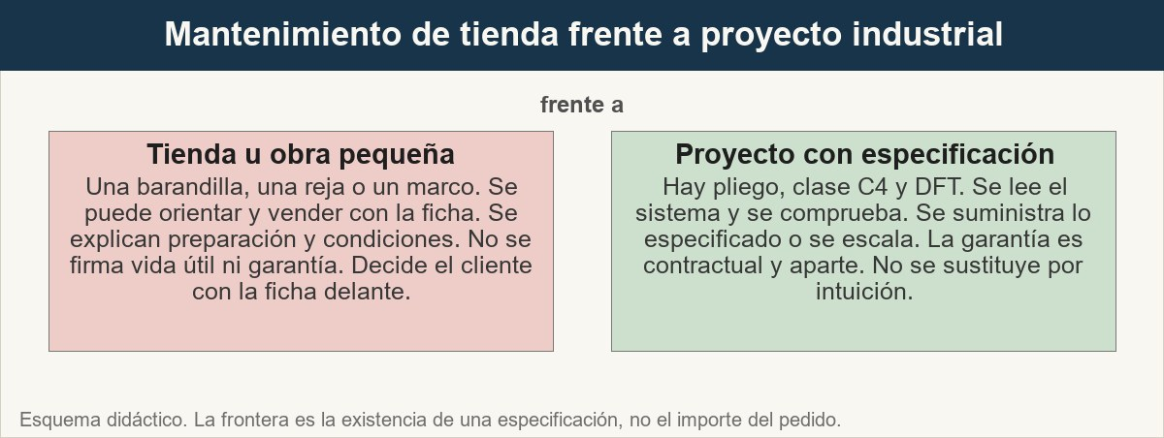
1 · Dos encargos que se parecen y no se resuelven igual
La misma palabra, dos responsabilidades: en tienda se orienta; en proyecto se lee, se suministra y se inspecciona.
Ver imagen original en el OA
Notes:
Imagen del OA: assets/fig-1-tienda-frente-a-proyecto.jpg
Texto alternativo: Comparación entre un mantenimiento de tienda u obra pequeña y un proyecto industrial con especificación, con lo que puede hacer el mostrador en cada caso.
Pie: La misma palabra, dos responsabilidades: en tienda se orienta; en proyecto se lee, se suministra y se inspecciona.
Enlace: https://pinturasespecializadas.lumbre.lat/object/tecnicas-de-pintura-industrial-y-anticorrosiva

Slide 15
Actividad 1 · Opción múltiple · 1 de 2
Sección: 1 · Dos encargos que se parecen y no se resuelven igual
Un cliente pide «pintura de hierro» para una barandilla y otro trae un pliego C4 para una nave. ¿Qué distingue los dos encargos?
A) Nada: en los dos casos se vende el mismo esmalte y se aplica igual.
B) El primero se puede orientar en tienda; el segundo exige leer una especificación y no sustituirla por intuición.
C) El segundo es más caro, pero se resuelve añadiendo una capa más.
Tecnicas de pintura industrial y anticorrosiva
15 / 101
Notes:
Solución: B) El primero se puede orientar en tienda; el segundo exige leer una especificación y no sustituirla por intuición.
Explicación: La barandilla admite orientación de mostrador con la ficha técnica. El pliego C4 fija clase, durabilidad, preparación, sistema y espesor: se lee y se suministra lo especificado, o se escala. Añadir una capa no sustituye un sistema.
Evidencia: Apartado 1: mantenimiento de tienda, proyecto industrial y zona gris.
Enlace al OA: https://pinturasespecializadas.lumbre.lat/object/tecnicas-de-pintura-industrial-y-anticorrosiva

Slide 16
Actividad 1 · Opción múltiple · 2 de 2
D) Los dos exigen un inspector externo antes de poder vender.
Tecnicas de pintura industrial y anticorrosiva
16 / 101
Notes:
Continuación de «Actividad 1 · Opción múltiple» (2 de 2).

Slide 17
2 · ISO 12944: el mapa antes de elegir la pintura · 1 de 4
La serie UNE-EN ISO 12944 no es una marca de pintura: es el marco que ordena la protección de estructuras de acero. Sus partes se reparten el trabajo: la -1 fija el vocabulario y las clases de durabilidad; la -2 clasifica el ambiente; la -4 trata la preparación; la -5 describe los sistemas y sus espesores; la -6 recoge los ensayos de laboratorio; la -7 la ejecución y la supervisión; la -8 el mantenimiento; la -9 los sistemas offshore. Citar la norma sin decir qué parte se usa es una forma de no decir nada.
Tecnicas de pintura industrial y anticorrosiva
17 / 101

Slide 18
2 · ISO 12944: el mapa antes de elegir la pintura · 2 de 4
La clase de corrosividad describe el entorno, no el producto. C1 es un interior caldeado y limpio; C2, un interior sin calefacción con condensación posible o un ambiente rural; C3, una atmósfera urbana o industrial moderada o una costa con poca salinidad; C4, una zona industrial o costera con salinidad moderada; C5, una
costa o industria muy agresiva; CX, offshore, tropical o con productos químicos agresivos. Para estructuras sumergidas o enterradas hay categorías propias —Im1 a Im4— y la -9 para offshore. Una nave «junto al puerto» no es C4 por la palabra puerto: lo será si el pliego lo justifica con la exposición real, la
Tecnicas de pintura industrial y anticorrosiva
18 / 101
Notes:
Continuación de «2 · ISO 12944: el mapa antes de elegir la pintura» (2 de 4).

Slide 19
2 · ISO 12944: el mapa antes de elegir la pintura · 3 de 4
distancia al mar, el viento y el lavado por lluvia.
La durabilidad se elige aparte. ISO 12944 distingue baja (L, hasta 7 años), media (M, 7 a 15), alta (H, 15 a 25) y muy alta (VH, más de 25). Son años hasta el primer mantenimiento importante, en condiciones de exposición y mantenimiento definidas. No son una garantía contractual: la norma lo advierte y el mostrador no debería olvidarlo. «C4 VH» significa clase C4 y durabilidad muy alta; «C4» a secas no dice cuánto debe durar, y «VH» a secas no dice en qué ambiente.
Tecnicas de pintura industrial y anticorrosiva
19 / 101
Notes:
Continuación de «2 · ISO 12944: el mapa antes de elegir la pintura» (3 de 4).

Slide 20
2 · ISO 12944: el mapa antes de elegir la pintura · 4 de 4
El sistema y el espesor. La -5 designa sistemas como «EPZn(R)EPPUR 240/3»: imprimación epoxi rica en zinc, intermedio epoxi y acabado poliuretano, 240 µm nominales en tres capas. Es un ejemplo didáctico de lectura, no un sistema universal: la tabla de la norma y el sistema aprobado por el fabricante mandan. Leer una especificación es localizar cinco datos —clase, durabilidad, preparación, sistema con DFT y criterio de inspección—, comprobar la edición de la norma y anotar lo que falta. Si falta la clase o la durabilidad, no se elige sistema: se pregunta.
Tecnicas de pintura industrial y anticorrosiva
20 / 101
Notes:
Continuación de «2 · ISO 12944: el mapa antes de elegir la pintura» (4 de 4).

Slide 21
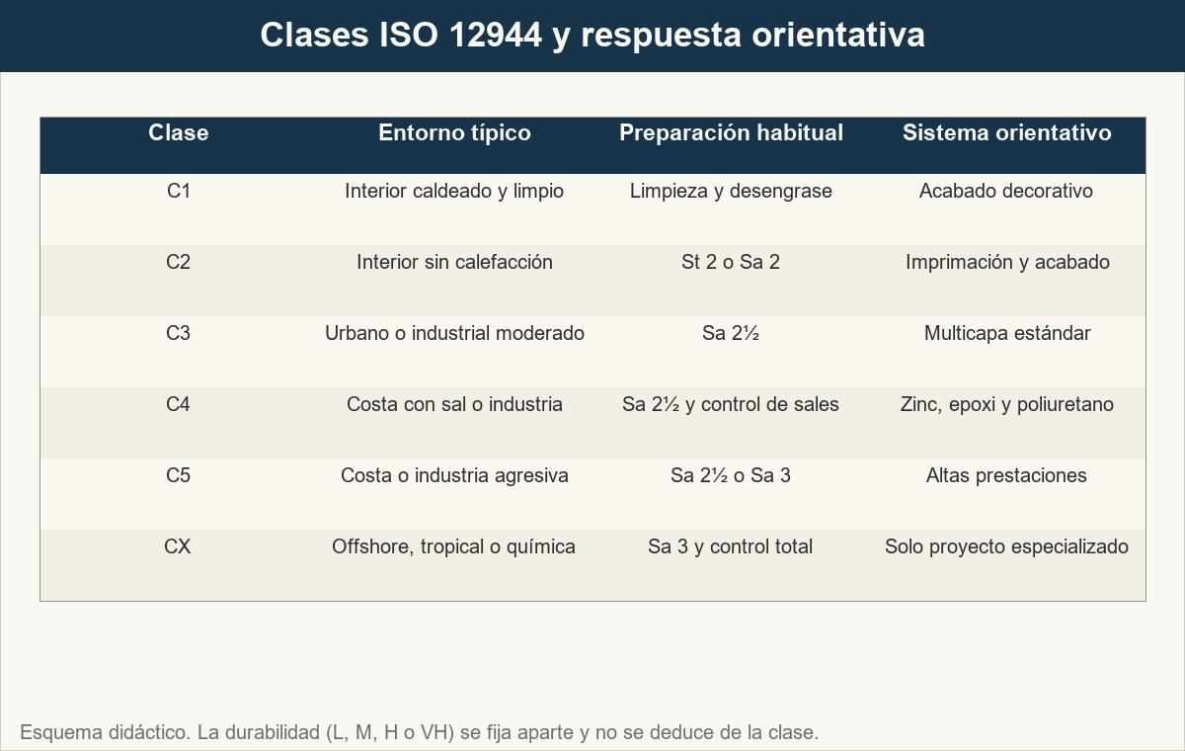
2 · ISO 12944: el mapa antes de elegir la pintura
La clase describe el ambiente y orienta la preparación; la durabilidad se elige aparte y no se deduce de la tabla.
Ver imagen original en el OA
Notes:
Imagen del OA: assets/fig-2-clases-y-sistemas.jpg
Texto alternativo: Matriz de las clases de corrosividad C1 a CX con el entorno típico, la preparación habitual y el sistema orientativo.
Pie: La clase describe el ambiente y orienta la preparación; la durabilidad se elige aparte y no se deduce de la tabla.
Enlace: https://pinturasespecializadas.lumbre.lat/object/tecnicas-de-pintura-industrial-y-anticorrosiva

Slide 22
Actividad 2 · Relacionar · 1 de 2
Sección: 2 · ISO 12944: el mapa antes de elegir la pintura
Une cada clase de corrosividad con el entorno que describe.
Columna A
1. C1
2. C2
3. C3
4. C4
5. C5
6. CX
Tecnicas de pintura industrial y anticorrosiva
22 / 101
Notes:
Solución: C1 → Interior caldeado y limpio
C2 → Interior sin calefacción con condensación posible
C3 → Urbano o industrial con contaminación moderada
C4 → Costa con salinidad moderada o industria
C5 → Costa o industria muy agresiva
CX → Offshore, tropical o química extrema
Evidencia: Apartado 2: clases C1 a CX y su entorno.
Enlace al OA: https://pinturasespecializadas.lumbre.lat/object/tecnicas-de-pintura-industrial-y-anticorrosiva

Slide 23
Actividad 2 · Relacionar · 2 de 2
Columna B
A) Interior sin calefacción con condensación posible
B) Urbano o industrial con contaminación moderada
C) Costa con salinidad moderada o industria
D) Costa o industria muy agresiva
E) Offshore, tropical o química extrema
F) Interior caldeado y limpio
Tecnicas de pintura industrial y anticorrosiva
23 / 101
Notes:
Continuación de «Actividad 2 · Relacionar» (2 de 2).

Slide 24
3 · La preparación manda más que la pintura · 1 de 4
La pintura no protege por sí sola: protege si está unida al acero. Esa unión se decide antes de abrir el bote. ISO 8501-1 clasifica el estado inicial del acero en grados de óxido —A, B, C y D— y los grados de limpieza que se pueden alcanzar. Con herramienta manual o mecánica se habla de St 2 (limpieza minuciosa) y St 3 (muy minuciosa); con granallado, de Sa 1, Sa 2, Sa 2½ y Sa 3. Sa 2½ es el grado industrial habitual, no el máximo: Sa 3 exige una superficie visualmente limpia. La diferencia entre ambos se paga en horas de granalla y solo tiene sentido si el sistema lo pide.
Tecnicas de pintura industrial y anticorrosiva
24 / 101

Slide 25
3 · La preparación manda más que la pintura · 2 de 4
No basta con «quitar el óxido». Hay que desengrasar antes de granallar, porque la grasa contamina el abrasivo y la superficie. Hay que crear un perfil de anclaje y comprobarlo: la rugosidad se mide con comparadores de ISO 8503 y debe ser la que admite el sistema, ni lisa ni excesiva. Hay que controlar las sales solubles, especialmente en ambiente marino: se extraen con el método Bresle (ISO 8502-6) y se valoran por conductividad (ISO 8502-9); el pliego fija el límite. Y hay que tratar bordes, soldaduras y esquinas según ISO 8501-3 (grados P1 a P3): son los puntos donde la película queda más fina y donde empieza la corrosión.
Tecnicas de pintura industrial y anticorrosiva
25 / 101
Notes:
Continuación de «3 · La preparación manda más que la pintura» (2 de 4).

Slide 26
3 · La preparación manda más que la pintura · 3 de 4
Por qué manda la preparación. Una pintura excelente sobre aceite, sal o cascarilla pierde adherencia y deja pasar el agua por un defecto. La mayor parte de los fallos precoces que llegan al mostrador tienen que ver con la preparación, no con el color ni con la marca. Después de aplicar no se ve si el acero estaba limpio; por eso se comprueba antes, se anota el grado y se fotografían los puntos críticos. Una capa de refuerzo en bordes y soldaduras —stripe coat— es buena práctica habitual y muchos pliegos la exigen; no sustituye al granallado.
Tecnicas de pintura industrial y anticorrosiva
26 / 101
Notes:
Continuación de «3 · La preparación manda más que la pintura» (3 de 4).

Slide 27
3 · La preparación manda más que la pintura · 4 de 4
La preparación también tiene condiciones: no se granalla con condensación sobre el acero ni con viento que devuelva el polvo. Si el soporte es galvanizado o tiene pintura anterior, el grado y el método cambian, y hay que leer la ficha y el pliego antes de decidir.
Tecnicas de pintura industrial y anticorrosiva
27 / 101
Notes:
Continuación de «3 · La preparación manda más que la pintura» (4 de 4).

Slide 28
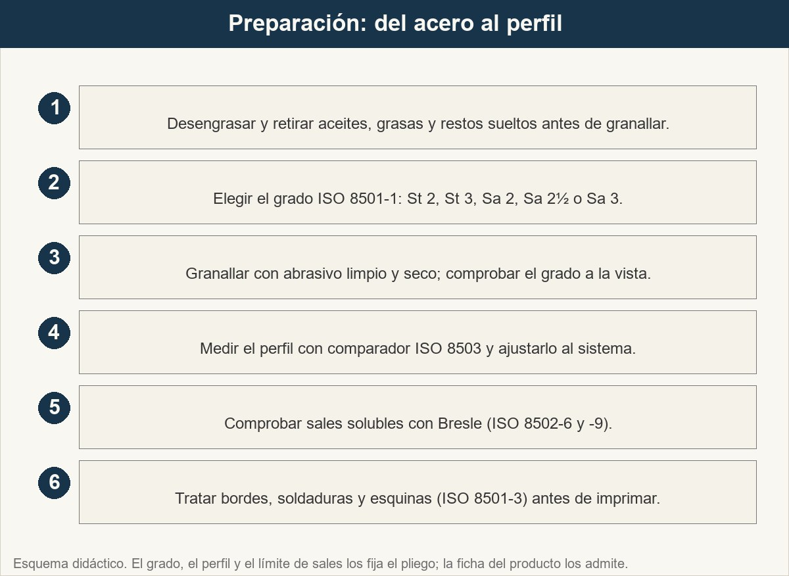
3 · La preparación manda más que la pintura
La preparación se comprueba antes de pintar: después, el defecto queda debajo y solo se ve cuando falla.
Ver imagen original en el OA
Notes:
Imagen del OA: assets/fig-3-preparacion.jpg
Texto alternativo: Secuencia de seis pasos de preparación de acero: desengrase, grado ISO 8501-1, granallado, perfil, sales y bordes.
Pie: La preparación se comprueba antes de pintar: después, el defecto queda debajo y solo se ve cuando falla.
Enlace: https://pinturasespecializadas.lumbre.lat/object/tecnicas-de-pintura-industrial-y-anticorrosiva

Slide 29
Sección
3 · La preparación manda más que la pintura · Comprobar la preparación antes de imprimar · Paso 1 de 6
Paso 1
Mirar el acero con luz rasante y anotar óxido, cascarilla y pintura anterior.
Tecnicas de pintura industrial y anticorrosiva
29 / 101
Notes:
Recorrido: Comprobar la preparación antes de imprimar
Paso 1 de 6: Paso 1
Texto del paso: Mirar el acero con luz rasante y anotar óxido, cascarilla y pintura anterior.
Enlace: https://pinturasespecializadas.lumbre.lat/object/tecnicas-de-pintura-industrial-y-anticorrosiva

Slide 30
Sección
3 · La preparación manda más que la pintura · Comprobar la preparación antes de imprimar · Paso 2 de 6
Paso 2
Comprobar que no hay grasa, polvo ni restos de abrasivo suelto.
Tecnicas de pintura industrial y anticorrosiva
30 / 101
Notes:
Recorrido: Comprobar la preparación antes de imprimar
Paso 2 de 6: Paso 2
Texto del paso: Comprobar que no hay grasa, polvo ni restos de abrasivo suelto.
Enlace: https://pinturasespecializadas.lumbre.lat/object/tecnicas-de-pintura-industrial-y-anticorrosiva

Slide 31
Sección
3 · La preparación manda más que la pintura · Comprobar la preparación antes de imprimar · Paso 3 de 6
Paso 3
Verificar el grado ISO 8501-1 en una zona representativa, no solo en una esquina.
Tecnicas de pintura industrial y anticorrosiva
31 / 101
Notes:
Recorrido: Comprobar la preparación antes de imprimar
Paso 3 de 6: Paso 3
Texto del paso: Verificar el grado ISO 8501-1 en una zona representativa, no solo en una esquina.
Enlace: https://pinturasespecializadas.lumbre.lat/object/tecnicas-de-pintura-industrial-y-anticorrosiva

Slide 32
Sección
3 · La preparación manda más que la pintura · Comprobar la preparación antes de imprimar · Paso 4 de 6
Paso 4
Medir el perfil con comparador y comprobar el límite de sales del pliego.
Tecnicas de pintura industrial y anticorrosiva
32 / 101
Notes:
Recorrido: Comprobar la preparación antes de imprimar
Paso 4 de 6: Paso 4
Texto del paso: Medir el perfil con comparador y comprobar el límite de sales del pliego.
Enlace: https://pinturasespecializadas.lumbre.lat/object/tecnicas-de-pintura-industrial-y-anticorrosiva

Slide 33
Sección
3 · La preparación manda más que la pintura · Comprobar la preparación antes de imprimar · Paso 5 de 6
Paso 5
Revisar bordes y soldaduras y decidir si hace falta capa de refuerzo.
Tecnicas de pintura industrial y anticorrosiva
33 / 101
Notes:
Recorrido: Comprobar la preparación antes de imprimar
Paso 5 de 6: Paso 5
Texto del paso: Revisar bordes y soldaduras y decidir si hace falta capa de refuerzo.
Enlace: https://pinturasespecializadas.lumbre.lat/object/tecnicas-de-pintura-industrial-y-anticorrosiva

Slide 34
Sección
3 · La preparación manda más que la pintura · Comprobar la preparación antes de imprimar · Paso 6 de 6
Paso 6
Fotografiar y registrar el resultado antes de abrir la imprimación.
Tecnicas de pintura industrial y anticorrosiva
34 / 101
Notes:
Recorrido: Comprobar la preparación antes de imprimar
Paso 6 de 6: Paso 6
Texto del paso: Fotografiar y registrar el resultado antes de abrir la imprimación.
Enlace: https://pinturasespecializadas.lumbre.lat/object/tecnicas-de-pintura-industrial-y-anticorrosiva

Slide 35
Actividad 3 · Clasificar · 1 de 2
Sección: 3 · La preparación manda más que la pintura
Clasifica cada operación según el objetivo de la preparación.
Categorías
• Limpieza
• Perfil
• Contaminantes
• Bordes
1. Retirar aceite y grasa con desengrasante.
2. Granallar para crear rugosidad de anclaje.
Tecnicas de pintura industrial y anticorrosiva
35 / 101
Notes:
Solución: 1. Retirar aceite y grasa con desengrasante. → Limpieza
2. Granallar para crear rugosidad de anclaje. → Perfil
3. Medir cloruros con parche Bresle. → Contaminantes
4. Redondear aristas y esquinas. → Bordes
5. Eliminar óxido y cascarilla hasta Sa 2½. → Limpieza
6. Comparar la rugosidad con ISO 8503. → Perfil
7. Comprobar sales solubles tras el lavado. → Contaminantes
8. Reparar soldaduras y eliminar salpicaduras. → Bordes
Evidencia: Apartado 3: limpieza, perfil, sales y bordes como cuatro frentes de la preparación.
Enlace al OA: https://pinturasespecializadas.lumbre.lat/object/tecnicas-de-pintura-industrial-y-anticorrosiva

Slide 36
Actividad 3 · Clasificar · 2 de 2
3. Medir cloruros con parche Bresle.
4. Redondear aristas y esquinas.
5. Eliminar óxido y cascarilla hasta Sa 2½.
6. Comparar la rugosidad con ISO 8503.
7. Comprobar sales solubles tras el lavado.
8. Reparar soldaduras y eliminar salpicaduras.
Clasifica cada elemento en una de las categorías.
Tecnicas de pintura industrial y anticorrosiva
36 / 101
Notes:
Continuación de «Actividad 3 · Clasificar» (2 de 2).

Slide 37
4 · Sistemas multicapa: cada capa tiene una función · 1 de 5
Un sistema anticorrosivo no es «varias manos de pintura». Es una secuencia con funciones distintas. La imprimación adhiere al acero y frena la corrosión; en un sistema con zinc, el zinc se sacrifica antes que el hierro. La capa intermedia aporta barrera y espesor, y separa la imprimación del acabado. El acabado resiste la luz, la lluvia, el desgaste y, si el pliego lo pide, los productos químicos. Una capa que falta no se compensa con otra más gruesa: cambia la función, no solo el espesor.
Tecnicas de pintura industrial y anticorrosiva
37 / 101

Slide 38
4 · Sistemas multicapa: cada capa tiene una función · 2 de 5
Compatibilidad y ventana de repintado. Las capas deben pertenecer al mismo sistema y estar aprobadas por el fabricante. Mezclar una imprimación de una marca con un acabado de otra, o un epoxi con un producto que no cura sobre él, puede producir ampollas, levantamiento o falta de adherencia. La ficha técnica fija la ventana de repintado: un mínimo, para que la capa
Tecnicas de pintura industrial y anticorrosiva
38 / 101
Notes:
Continuación de «4 · Sistemas multicapa: cada capa tiene una función» (2 de 5).

Slide 39
4 · Sistemas multicapa: cada capa tiene una función · 3 de 5
anterior no esté demasiado blanda, y un máximo, para que conserve capacidad de anclaje. Si se repinta antes del mínimo, el disolvente queda atrapado; si se pasa del máximo, hay que lijar o abrasionar la superficie antes de continuar, según ficha. En epoxis puede aparecer una película superficial —amine blush— que se lava antes de la capa siguiente, según ficha.
Tecnicas de pintura industrial y anticorrosiva
39 / 101
Notes:
Continuación de «4 · Sistemas multicapa: cada capa tiene una función» (3 de 5).

Slide 40
4 · Sistemas multicapa: cada capa tiene una función · 4 de 5
Espesor seco y medición. El DFT (dry film thickness) es el espesor de película seca. Se especifica por capa y total. ISO 2808 describe los métodos de determinación; en acero granallado, ISO 19840 fija el procedimiento y el criterio de aceptación sobre superficie rugosa para espesores nominales de 40 µm o más. El
equipo se calibra con láminas patrón, se mide sobre película curada y limpia y se acuerda cuántas lecturas y en qué zonas. Un equipo sin calibrar o una lectura sobre el perfil mal corregida dan una aceptación falsa. El espesor húmedo se calcula: WFT = DFT × 100 / porcentaje de sólidos en volumen. Para 80 µm de DFT
Tecnicas de pintura industrial y anticorrosiva
40 / 101
Notes:
Continuación de «4 · Sistemas multicapa: cada capa tiene una función» (4 de 5).

Slide 41
4 · Sistemas multicapa: cada capa tiene una función · 5 de 5
con 65 % de sólidos, la película húmeda ronda 123 µm.
Defectos. ISO 4628 permite describir ampollas, oxidación, grietas, descamación y tiza con una escala de 0 a 5, comparando con patrones. Sirve para ponerse de acuerdo en lo que se ve, no para diagnosticar la causa: una ampolla puede ser sal, humedad, incompatibilidad o exceso de espesor. Primero se describe, después se investiga.
Tecnicas de pintura industrial y anticorrosiva
41 / 101
Notes:
Continuación de «4 · Sistemas multicapa: cada capa tiene una función» (5 de 5).

Slide 42
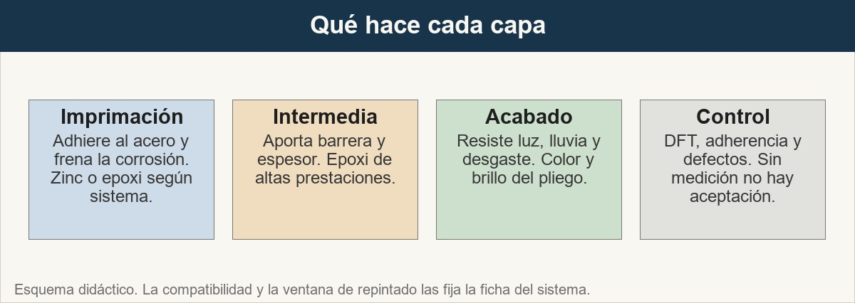
4 · Sistemas multicapa: cada capa tiene una función
Cada capa resuelve un problema distinto; el control las verifica antes de dar el sistema por bueno.
Ver imagen original en el OA
Notes:
Imagen del OA: assets/fig-4-capas.jpg
Texto alternativo: Cuatro tarjetas con la función de la imprimación, la capa intermedia, el acabado y el control de espesor y defectos.
Pie: Cada capa resuelve un problema distinto; el control las verifica antes de dar el sistema por bueno.
Enlace: https://pinturasespecializadas.lumbre.lat/object/tecnicas-de-pintura-industrial-y-anticorrosiva

Slide 43
Actividad 4 · Completar la frase
Sección: 4 · Sistemas multicapa: cada capa tiene una función
La imprimación ___ al acero y frena la corrosión; la capa intermedia actúa como ___ y aporta espesor; el acabado resiste la ___ y el desgaste. El espesor de película seca se abrevia ___ y se mide según ISO 2808; si se repinta fuera de la ___ de repintado, puede fallar la adherencia.
Tecnicas de pintura industrial y anticorrosiva
43 / 101
Notes:
Solución: adhiere · barrera · luz · DFT · ventana
Explicación: Cada capa tiene una función: adhesión, barrera y resistencia exterior. El DFT es el espesor seco y la ventana de repintado el intervalo en que la capa siguiente se une correctamente.
Evidencia: Apartado 4: funciones de las capas, compatibilidad, ventana y medición.
Enlace al OA: https://pinturasespecializadas.lumbre.lat/object/tecnicas-de-pintura-industrial-y-anticorrosiva

Slide 44
5 · Condiciones, seguridad, residuos y VOC · 1 de 6
Un sistema correcto aplicado en malas condiciones falla. Antes de empezar se mide la temperatura del sustrato, la humedad relativa y el punto de rocío. La práctica habitual es no aplicar con el sustrato a menos de 3 °C por encima del punto de rocío; por debajo, la condensación impide la adhesión. La ficha técnica fija
la humedad relativa máxima y la temperatura mínima y máxima del producto, que no son iguales para todos: un epoxi y un poliuretano pueden tener ventanas distintas. También importan el viento, el sol directo y la lluvia prevista. Se mide, se anota y se para si no se cumple; no se «da una mano rápida» antes de que
Tecnicas de pintura industrial y anticorrosiva
44 / 101

Slide 45
5 · Condiciones, seguridad, residuos y VOC · 2 de 6
llueva.
Seguridad. La ficha de datos de seguridad (FDS) debe estar disponible cuando el producto la requiere y prevalece sobre la memoria. Los disolventes pueden formar atmósferas inflamables: hay que ventilar, eliminar fuentes de ignición y controlar la electricidad estática. La protección respiratoria depende del producto y del espacio: media máscara con filtros adecuados para vapores orgánicos en zonas ventiladas; equipo de suministro de
Tecnicas de pintura industrial y anticorrosiva
45 / 101
Notes:
Continuación de «5 · Condiciones, seguridad, residuos y VOC» (2 de 6).

Slide 46
5 · Condiciones, seguridad, residuos y VOC · 3 de 6
aire en espacios confinados o con productos que lo exijan. Guantes, gafas y ropa deben resistir el disolvente concreto. Trabajar en altura exige plataforma, andamio o protección anticaídas, no una escalera improvisada; un espacio confinado exige permiso, medición de atmósfera, vigilancia y plan de rescate. Esta lección online acredita conocimiento: no certifica el manejo de equipos ni autoriza a entrar en un espacio confinado.
Tecnicas de pintura industrial y anticorrosiva
46 / 101
Notes:
Continuación de «5 · Condiciones, seguridad, residuos y VOC» (3 de 6).

Slide 47
5 · Condiciones, seguridad, residuos y VOC · 4 de 6
Residuos. Sobran botes, disolvente de limpieza, trapos impregnados, filtros y abrasivo contaminado. Son residuos peligrosos en muchos casos: se segregan, se cierran y se entregan a un gestor autorizado; nunca al desagüe, al contenedor común ni al suelo. El envase vacío también sigue el circuito que fije la empresa o el gestor. La FDS y la etiqueta indican peligrosidad y eliminación.
Tecnicas de pintura industrial y anticorrosiva
47 / 101
Notes:
Continuación de «5 · Condiciones, seguridad, residuos y VOC» (4 de 6).

Slide 48
5 · Condiciones, seguridad, residuos y VOC · 5 de 6
VOC: dos normas que se confunden. La Directiva 2004/42/CE limita el contenido de compuestos orgánicos volátiles de pinturas y barnices decorativos y de productos de reparación de vehículos; en España se incorporó con el Real Decreto 227/2006. El Real Decreto 117/2003 es otra norma: transpone la Directiva 1999/13/CE y regula las emisiones de COV de determinadas
Tecnicas de pintura industrial y anticorrosiva
48 / 101
Notes:
Continuación de «5 · Condiciones, seguridad, residuos y VOC» (5 de 6).

Slide 49
5 · Condiciones, seguridad, residuos y VOC · 6 de 6
actividades e instalaciones que usan disolventes. Citar el RD 117/2003 como transposición de la 2004/42/CE es un error frecuente. Para el producto concreto, la referencia práctica es la etiqueta y la FDS: categoría, valor límite y contenido de COV. Un recubrimiento industrial puede quedar fuera del ámbito de la norma decorativa y, en cambio, estar afectado por la normativa de
instalaciones; el caso se consulta, no se supone.
Tecnicas de pintura industrial y anticorrosiva
49 / 101
Notes:
Continuación de «5 · Condiciones, seguridad, residuos y VOC» (6 de 6).

Slide 50
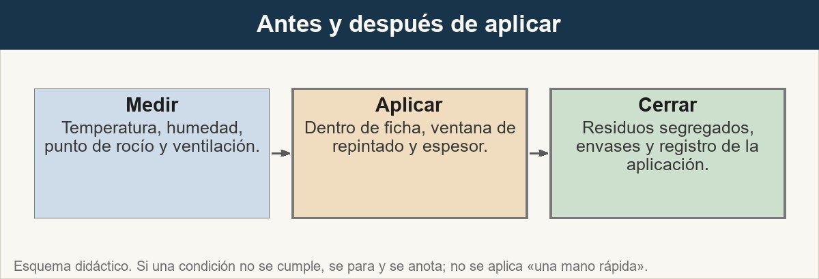
5 · Condiciones, seguridad, residuos y VOC
Se mide antes, se aplica dentro de ficha y se registra después: lo que no se anota no se puede defender.
Ver imagen original en el OA
Notes:
Imagen del OA: assets/fig-5-condiciones-y-registro.jpg
Texto alternativo: Flujo de tres etapas: medir condiciones, aplicar dentro de ficha y cerrar con residuos y registro.
Pie: Se mide antes, se aplica dentro de ficha y se registra después: lo que no se anota no se puede defender.
Enlace: https://pinturasespecializadas.lumbre.lat/object/tecnicas-de-pintura-industrial-y-anticorrosiva

Slide 51
Actividad 5 · Verdadero o falso
Sección: 5 · Condiciones, seguridad, residuos y VOC
Se puede aplicar una imprimación epoxi con una humedad relativa del 90 % si la temperatura del aire es de 20 °C.
A) Verdadero
B) Falso
Tecnicas de pintura industrial y anticorrosiva
51 / 101
Notes:
Solución: Falso
Explicación: La humedad relativa del 90 % acerca el punto de rocío a la temperatura del sustrato y favorece la condensación. Cada ficha fija su límite de HR y exige el sustrato por encima del rocío; hay que medir, no suponer que 20 °C lo resuelve.
Evidencia: Apartado 5: temperatura, humedad, punto de rocío y límites de ficha.
Enlace al OA: https://pinturasespecializadas.lumbre.lat/object/tecnicas-de-pintura-industrial-y-anticorrosiva

Slide 52
6 · Cinco errores que cuestan la garantía · 1 de 3
Los errores caros no suelen ser de producto: son de secuencia. Casi todos se cometen para ahorrar tiempo o material, y casi todos se descubren cuando ya no se pueden corregir sin levantar la película.
Saltarse la imprimación. Aplicar un acabado directo sobre acero «porque el esmalte ya protege» deja la adhesión y la protección a cargo de una sola capa. El óxido aparece primero en bordes, soldaduras y defectos, y se extiende por debajo de la película. La consecuencia no es estética: el sistema falla antes de la durabilidad declarada y la reparación exige decapar.
Tecnicas de pintura industrial y anticorrosiva
52 / 101

Slide 53
6 · Cinco errores que cuestan la garantía · 2 de 3
Exceso de espesor. Más pintura no es más protección. Una capa demasiado gruesa atrapa disolvente, cura mal, puede agrietarse y perder adherencia; en el peor caso se desprende en placas. También gasta producto y alarga el secado. El DFT es un valor con tolerancia, no un mínimo que se pueda duplicar.
Repintar fuera de la ventana. Antes del mínimo, la capa inferior está blanda y se levanta; después del máximo, la superficie ya no acepta la siguiente capa y falla la unión entre capas. El síntoma típico es una separación limpia entre dos capas que parecían correctas.
Tecnicas de pintura industrial y anticorrosiva
53 / 101
Notes:
Continuación de «6 · Cinco errores que cuestan la garantía» (2 de 3).

Slide 54
6 · Cinco errores que cuestan la garantía · 3 de 3
Medir mal el espesor. Un equipo sin calibrar, una lectura antes del curado, una medición sobre una superficie caliente o una corrección de perfil mal aplicada producen una aceptación falsa. La obra queda documentada como correcta y el fallo aparece después, cuando la garantía ya está en discusión.
Mezclar sistemas. Cambiar la imprimación, el intermedio o el acabado por «uno parecido» rompe la compatibilidad y la trazabilidad. El fabricante puede no reconocer el sistema y la reparación se complica. Si el producto especificado no está en catálogo, se pregunta y se escala; no se sustituye en silencio.
Tecnicas de pintura industrial y anticorrosiva
54 / 101
Notes:
Continuación de «6 · Cinco errores que cuestan la garantía» (3 de 3).

Slide 55
Actividad 6 · Detective de errores · 1 de 2
Sección: 6 · Cinco errores que cuestan la garantía
Cinco frases de una conversación de obra. Marca las que no se sostienen.
A) «Con una mano de esmalte directo sobre el acero basta para una nave a 200 m del mar.»
B) «Si el DFT sale alto, se acepta: más pintura siempre protege más.»
C) «El fabricante marca una ventana de repintado; si se supera, se lija antes de la siguiente capa.»
Tecnicas de pintura industrial y anticorrosiva
55 / 101
Notes:
Solución: B) «Si el DFT sale alto, se acepta: más pintura siempre protege más.»
Explicación: Una sola mano directa no es un sistema C4; el exceso de espesor puede agrietar y desprender; mezclar sistemas rompe la compatibilidad; y sin calibrar no hay medición válida. La frase sobre la ventana de repintado es correcta.
Evidencia: Apartado 6: imprimación, espesor, ventana, medición y compatibilidad.
Enlace al OA: https://pinturasespecializadas.lumbre.lat/object/tecnicas-de-pintura-industrial-y-anticorrosiva

Slide 56
Actividad 6 · Detective de errores · 2 de 2
D) «Para ahorrar, se mezcla la imprimación de un sistema con el acabado de otro.»
E) «El espesor se mide con el equipo sin calibrar, porque el aplicador es experto.»
Tecnicas de pintura industrial y anticorrosiva
56 / 101
Notes:
Continuación de «Actividad 6 · Detective de errores» (2 de 2).

Slide 57
7 · Ejemplo resuelto: la nave junto al puerto · 1 de 5
Supuesto didáctico. Una nave de acero de 24 × 12 m y 6 m de altura, construida hace 18 años y situada a unos 200 m del puerto, necesita mantenimiento. La propiedad entrega un pliego con estos datos: C4, durabilidad H, preparación Sa 2½, sistema EPZn(R)EPPUR 240/3, DFT total 240 µm, capa de refuerzo en bordes y soldaduras, y control de sales según proyecto. El cliente pide «pintura de hierro» y «que dure 25 años». La superficie aproximada de paramentos es 2 × (24 + 12) × 6 = 432 m², sin contar cubierta ni detalles; es un dato para orientar, no un dato contractual.
Tecnicas de pintura industrial y anticorrosiva
57 / 101

Slide 58
7 · Ejemplo resuelto: la nave junto al puerto · 2 de 5
Lo que el pliego ya dice. La clase C4 corresponde a una exposición costera o industrial con salinidad moderada. La durabilidad H significa 15 a 25 años hasta el primer mantenimiento importante, no 25 años de garantía. El sistema tiene tres capas: imprimación epoxi rica en zinc, intermedio epoxi y acabado poliuretano, con 240 µm nominales. Sa 2½ es el grado de granallado y el pliego exige refuerzo en los puntos críticos. Con esos datos se puede buscar en catálogo un sistema equivalente y cotizar el suministro, siempre que la ficha y la aprobación del fabricante coincidan.
Tecnicas de pintura industrial y anticorrosiva
58 / 101
Notes:
Continuación de «7 · Ejemplo resuelto: la nave junto al puerto» (2 de 5).

Slide 59
7 · Ejemplo resuelto: la nave junto al puerto · 3 de 5
Lo que falta y no se inventa. No consta el estado real del acero ni el grado de óxido; no se sabe si hay galvanizado o pintura anterior; no se dice si la nave recibe salpicadura directa o solo atmósfera salina; faltan accesos, altura y medio auxiliar; no se fija el color ni el brillo; no se identifica quién inspecciona, con cuántas lecturas ni con qué criterio de aceptación; no hay condición de garantía ni plan de mantenimiento. Tampoco se sabe si el trabajo se hace en taller o en obra, con qué temperatura y humedad, ni si el plazo permite curar entre capas.
Tecnicas de pintura industrial y anticorrosiva
59 / 101
Notes:
Continuación de «7 · Ejemplo resuelto: la nave junto al puerto» (3 de 5).

Slide 60
7 · Ejemplo resuelto: la nave junto al puerto · 4 de 5
Lo que no se puede prometer. No se puede prometer «25 años»: la durabilidad H es una expectativa técnica, no una garantía. No se puede sustituir el sistema por un esmalte directo ni añadir capas «hasta llegar a 240». No se puede dar un precio cerrado sin conocer accesos, superficie real y estado del soporte. No se puede asegurar la aceptación sin inspección. Y no se puede decir que el granallado «no hace falta» porque la pintura sea buena.
Tecnicas de pintura industrial y anticorrosiva
60 / 101
Notes:
Continuación de «7 · Ejemplo resuelto: la nave junto al puerto» (4 de 5).

Slide 61
7 · Ejemplo resuelto: la nave junto al puerto · 5 de 5
Lo que sí se hace. Se lee el pliego, se comprueba si el sistema está en catálogo, se pide la información que falta, se ofrece una visita técnica y se escribe una respuesta con alcance y límites. Si la sustitución es necesaria, la valida quien especifica o dirección técnica. El cálculo de película húmeda ayuda a explicar el trabajo: 80 µm de imprimación con 65 % de sólidos exigen unos 123 µm húmedos; medir 60 µm y confiar en compensarlo después no compensa la función de la imprimación.
Tecnicas de pintura industrial y anticorrosiva
61 / 101
Notes:
Continuación de «7 · Ejemplo resuelto: la nave junto al puerto» (5 de 5).

Slide 62
Sección
7 · Ejemplo resuelto: la nave junto al puerto · Leer el pliego antes de responder · Paso 1 de 6
Paso 1
Localizar clase de corrosividad y durabilidad; anotar la edición de la norma.
Tecnicas de pintura industrial y anticorrosiva
62 / 101
Notes:
Recorrido: Leer el pliego antes de responder
Paso 1 de 6: Paso 1
Texto del paso: Localizar clase de corrosividad y durabilidad; anotar la edición de la norma.
Enlace: https://pinturasespecializadas.lumbre.lat/object/tecnicas-de-pintura-industrial-y-anticorrosiva

Slide 63
Sección
7 · Ejemplo resuelto: la nave junto al puerto · Leer el pliego antes de responder · Paso 2 de 6
Paso 2
Comprobar soporte, estado, galvanizado o pintura anterior y grado de preparación.
Tecnicas de pintura industrial y anticorrosiva
63 / 101
Notes:
Recorrido: Leer el pliego antes de responder
Paso 2 de 6: Paso 2
Texto del paso: Comprobar soporte, estado, galvanizado o pintura anterior y grado de preparación.
Enlace: https://pinturasespecializadas.lumbre.lat/object/tecnicas-de-pintura-industrial-y-anticorrosiva

Slide 64
Sección
7 · Ejemplo resuelto: la nave junto al puerto · Leer el pliego antes de responder · Paso 3 de 6
Paso 3
Leer sistema, capas, compatibilidad y DFT nominal por capa y total.
Tecnicas de pintura industrial y anticorrosiva
64 / 101
Notes:
Recorrido: Leer el pliego antes de responder
Paso 3 de 6: Paso 3
Texto del paso: Leer sistema, capas, compatibilidad y DFT nominal por capa y total.
Enlace: https://pinturasespecializadas.lumbre.lat/object/tecnicas-de-pintura-industrial-y-anticorrosiva

Slide 65
Sección
7 · Ejemplo resuelto: la nave junto al puerto · Leer el pliego antes de responder · Paso 4 de 6
Paso 4
Revisar condiciones de aplicación, inspección, aceptación y garantía.
Tecnicas de pintura industrial y anticorrosiva
65 / 101
Notes:
Recorrido: Leer el pliego antes de responder
Paso 4 de 6: Paso 4
Texto del paso: Revisar condiciones de aplicación, inspección, aceptación y garantía.
Enlace: https://pinturasespecializadas.lumbre.lat/object/tecnicas-de-pintura-industrial-y-anticorrosiva

Slide 66
Sección
7 · Ejemplo resuelto: la nave junto al puerto · Leer el pliego antes de responder · Paso 5 de 6
Paso 5
Listar los datos que faltan sin rellenarlos con suposiciones.
Tecnicas de pintura industrial y anticorrosiva
66 / 101
Notes:
Recorrido: Leer el pliego antes de responder
Paso 5 de 6: Paso 5
Texto del paso: Listar los datos que faltan sin rellenarlos con suposiciones.
Enlace: https://pinturasespecializadas.lumbre.lat/object/tecnicas-de-pintura-industrial-y-anticorrosiva

Slide 67
Sección
7 · Ejemplo resuelto: la nave junto al puerto · Leer el pliego antes de responder · Paso 6 de 6
Paso 6
Decidir qué se suministra, qué se consulta y qué no se puede prometer.
Tecnicas de pintura industrial y anticorrosiva
67 / 101
Notes:
Recorrido: Leer el pliego antes de responder
Paso 6 de 6: Paso 6
Texto del paso: Decidir qué se suministra, qué se consulta y qué no se puede prometer.
Enlace: https://pinturasespecializadas.lumbre.lat/object/tecnicas-de-pintura-industrial-y-anticorrosiva

Slide 68
Actividad 7 · Ordenar la secuencia
Sección: 7 · Ejemplo resuelto: la nave junto al puerto
Ordena la lectura de una especificación C4 antes de responder al cliente.
A) Comprobar el soporte, su estado y el grado de preparación.
B) Leer el sistema, las capas y el DFT nominal.
C) Revisar condiciones, inspección y garantía.
D) Anotar los datos que faltan y decidir qué no se puede prometer.
E) Identificar la clase de corrosividad y la durabilidad exigida.
Tecnicas de pintura industrial y anticorrosiva
68 / 101
Notes:
Solución: Identificar la clase de corrosividad y la durabilidad exigida. → Comprobar el soporte, su estado y el grado de preparación. → Leer el sistema, las capas y el DFT nominal. → Revisar condiciones, inspección y garantía. → Anotar los datos que faltan y decidir qué no se puede prometer.
Explicación: Primero se fija el ambiente y la durabilidad; después el soporte y la preparación; luego el sistema y el espesor; al final las condiciones, la inspección y la garantía. Los huecos se declaran, no se rellenan.
Evidencia: Apartado 7: lectura ordenada del pliego y límites de la respuesta.
Enlace al OA: https://pinturasespecializadas.lumbre.lat/object/tecnicas-de-pintura-industrial-y-anticorrosiva

Slide 69
8 · Límites y escalado: quién especifica y quién inspecciona · 1 de 4
En un proyecto industrial hay cuatro papeles que no se deben confundir. Quien especifica —la propiedad, su oficina técnica o el departamento técnico del fabricante— elige clase, durabilidad, preparación, sistema y criterio de aceptación. Quien aplica ejecuta conforme al pliego y a la ficha, con personal formado y autorizado. Quien inspecciona verifica preparación, espesores y defectos; puede ser el control de calidad del aplicador, el de la propiedad o un inspector externo, y el pliego debe decirlo. Quien suministra —la tienda— entrega el producto especificado y explica su ficha; no certifica la ejecución ni firma la garantía.
Tecnicas de pintura industrial y anticorrosiva
69 / 101

Slide 70
8 · Límites y escalado: quién especifica y quién inspecciona · 2 de 4
La garantía no se deduce de la norma. ISO 12944 habla de durabilidad esperada, no de garantía contractual. La garantía se pacta entre las partes, con un alcance, unas exclusiones y un mantenimiento. El fabricante puede responder de su producto; el aplicador, de su trabajo; la propiedad, de las condiciones de uso. El mostrador no concede ni niega una garantía por anticipado. «Con 240 µm tiene veinte años» es una frase que no se sostiene sola.
Tecnicas de pintura industrial y anticorrosiva
70 / 101
Notes:
Continuación de «8 · Límites y escalado: quién especifica y quién inspecciona» (2 de 4).

Slide 71
8 · Límites y escalado: quién especifica y quién inspecciona · 3 de 4
Trabajos especiales. La altura y el espacio confinado no son un añadido: cambian el método, el permiso y el seguro. Un depósito, un interior de casco o un foso exigen atmósfera controlada, vigilancia y rescate; una cubierta exige acceso seguro y protección anticaídas. La formación online acredita conocimiento, no certifica el manejo de equipos ni autoriza estos trabajos. Si el encargo los incluye, se escala y se comprueba que quien ejecuta está autorizado.
Tecnicas de pintura industrial y anticorrosiva
71 / 101
Notes:
Continuación de «8 · Límites y escalado: quién especifica y quién inspecciona» (3 de 4).

Slide 72
8 · Límites y escalado: quién especifica y quién inspecciona · 4 de 4
Cuándo escalar. Se escala cuando falta la clase o la durabilidad; cuando el sistema especificado no está en catálogo o no consta su aprobación; cuando se pide una garantía o una vida útil por escrito; cuando la exposición es C5, CX o inmersión; cuando hay una estructura singular, un soporte desconocido o un riesgo de seguridad; y cuando el volumen o el plazo superan lo que la tienda puede sostener. Escalar no es perder la venta: es evitar vender una promesa que no se puede cumplir.
Tecnicas de pintura industrial y anticorrosiva
72 / 101
Notes:
Continuación de «8 · Límites y escalado: quién especifica y quién inspecciona» (4 de 4).

Slide 73
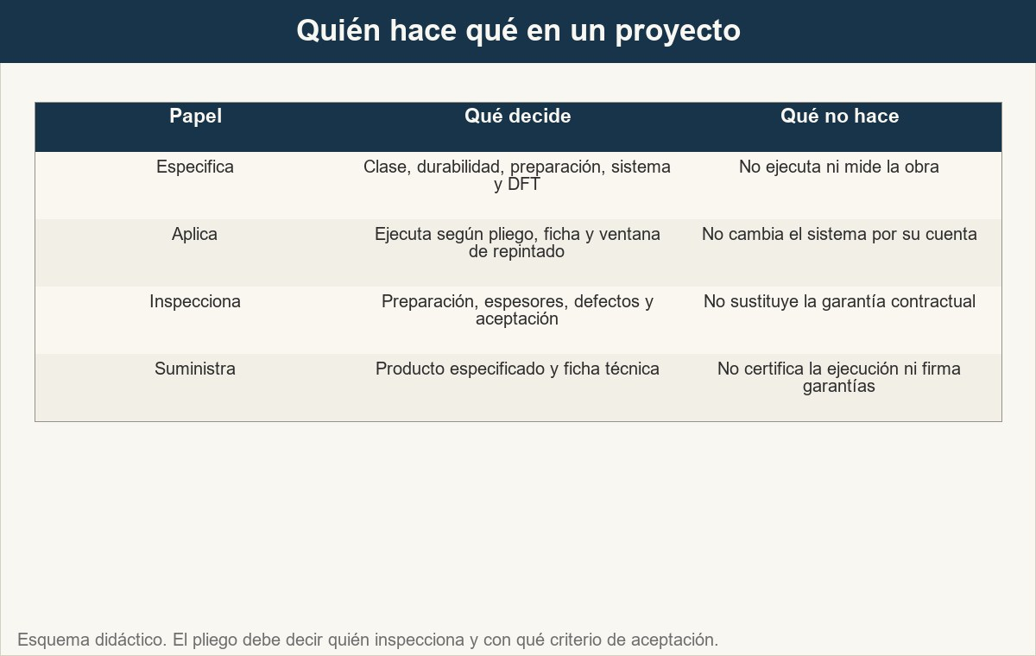
8 · Límites y escalado: quién especifica y quién inspecciona
Cada papel tiene su límite: suministrar no es certificar, y aplicar no es garantizar.
Ver imagen original en el OA
Notes:
Imagen del OA: assets/fig-6-papeles.jpg
Texto alternativo: Matriz de los cuatro papeles del proyecto industrial: quien especifica, quien aplica, quien inspecciona y quien suministra.
Pie: Cada papel tiene su límite: suministrar no es certificar, y aplicar no es garantizar.
Enlace: https://pinturasespecializadas.lumbre.lat/object/tecnicas-de-pintura-industrial-y-anticorrosiva

Slide 74
Actividad 8 · Opción múltiple · 1 de 2
Sección: 8 · Límites y escalado: quién especifica y quién inspecciona
El cliente pide garantía de 20 años porque el pliego dice «durabilidad muy alta». ¿Qué respondes?
A) La durabilidad muy alta es una garantía de 25 años; se firma y listo.
B) La durabilidad ISO 12944 es una expectativa hasta el primer mantenimiento importante, no una garantía contractual; la garantía se pacta aparte.
Tecnicas de pintura industrial y anticorrosiva
74 / 101
Notes:
Solución: B) La durabilidad ISO 12944 es una expectativa hasta el primer mantenimiento importante, no una garantía contractual; la garantía se pacta aparte.
Explicación: La clase de durabilidad no es una garantía. La garantía es un acuerdo contractual con alcance, exclusiones y mantenimiento; ni el espesor ni la norma la conceden por sí solos.
Evidencia: Apartado 8: papeles del proyecto, durabilidad frente a garantía y escalado.
Enlace al OA: https://pinturasespecializadas.lumbre.lat/object/tecnicas-de-pintura-industrial-y-anticorrosiva

Slide 75
Actividad 8 · Opción múltiple · 2 de 2
C) La garantía la da siempre el fabricante, así que no es asunto de la tienda.
D) Con 240 µm de DFT la garantía es automática.
Tecnicas de pintura industrial y anticorrosiva
75 / 101
Notes:
Continuación de «Actividad 8 · Opción múltiple» (2 de 2).

Slide 76
Herramienta de trabajo: ficha de especificación anticorrosiva
Se abre al recibir un encargo industrial o una obra con pliego. Cada fila separa lo que consta de lo que falta y deja escrito qué se puede suministrar, qué se consulta y qué no se promete.
Tecnicas de pintura industrial y anticorrosiva
76 / 101

Slide 77
Herramienta de trabajo: ficha de especificación anticorrosiva
Modelo didáctico. Los valores concretos los fija el pliego y la ficha del sistema; los servicios y garantías deben confirmarse con dirección técnica.
Tecnicas de pintura industrial y anticorrosiva
77 / 101
Notes:
Título completo de la tabla que sigue.

Slide 78
Tabla · 1 de 4
Bloque | Qué debe constar | Ejemplo didáctico | Si falta
Entorno y clase | Uso, exposición, distancia al mar, contaminación; C1-CX o Im1-Im4 | C4 en nave a 200 m del puerto | No se puede elegir sistema
Durabilidad | L, M, H o VH y años hasta el primer mantenimiento | H, 15-25 años; no es garantía | Se confunde vida útil con garantía
Tecnicas de pintura industrial y anticorrosiva
78 / 101
Notes:
Tabla del OA: Tabla
Enlace: https://pinturasespecializadas.lumbre.lat/object/tecnicas-de-pintura-industrial-y-anticorrosiva

Slide 79
Tabla · 2 de 4
Bloque | Qué debe constar | Ejemplo didáctico | Si falta
Soporte y estado | Acero, galvanizado, pintura anterior, grado de óxido y sales | Acero al carbono con óxido; Sa 2½ | No se puede especificar la preparación
Preparación | ISO 8501-1, perfil ISO 8503, sales ISO 8502, bordes ISO 8501-3 | Sa 2½, perfil medio, cloruros según pliego | El sistema pierde adherencia
Tecnicas de pintura industrial y anticorrosiva
79 / 101
Notes:
Tabla del OA: Tabla
Enlace: https://pinturasespecializadas.lumbre.lat/object/tecnicas-de-pintura-industrial-y-anticorrosiva

Slide 80
Tabla · 3 de 4
Bloque | Qué debe constar | Ejemplo didáctico | Si falta
Sistema y capas | Imprimación, intermedio y acabado; compatibilidad y ventana | EPZn(R)EPPUR 240/3 | No hay sistema que comparar
DFT | Nominal por capa y total; método y criterio de aceptación | 240 µm total; ISO 19840 | No se puede aceptar la obra
Tecnicas de pintura industrial y anticorrosiva
80 / 101
Notes:
Tabla del OA: Tabla
Enlace: https://pinturasespecializadas.lumbre.lat/object/tecnicas-de-pintura-industrial-y-anticorrosiva

Slide 81
Tabla · 4 de 4
Bloque | Qué debe constar | Ejemplo didáctico | Si falta
Condiciones | Temperatura, HR, punto de rocío, viento y ventilación | Sustrato 3 °C sobre el rocío | Riesgo de condensación
Inspección | Quién, cuándo, cuántas lecturas y qué defectos | Por lote y por capa | La garantía queda sin base
Garantía y mantenimiento | Qué se firma, exclusiones y revisión | Contractual, no automática | Se promete lo que no se puede
Tecnicas de pintura industrial y anticorrosiva
81 / 101
Notes:
Tabla del OA: Tabla
Enlace: https://pinturasespecializadas.lumbre.lat/object/tecnicas-de-pintura-industrial-y-anticorrosiva

Slide 82
Herramienta de trabajo: ficha de especificación anticorrosiva
Cómo usarla
Si un bloque no consta, se escribe «pendiente» y se indica qué falta. Un dato inventado se convierte en un sistema que nadie puede defender.
Tecnicas de pintura industrial y anticorrosiva
82 / 101

Slide 83
Repaso activo · Memoria: piezas de la protección industrial
Cara A | Cara B
C4 | Costa con salinidad moderada o industria
Sa 2½ | Granallado muy minucioso
DFT | Espesor de película seca
ISO 2808 | Método de determinación del espesor
Ventana de repintado | Intervalo mínimo y máximo entre capas
Durabilidad VH | Más de 25 años; no es garantía
Tecnicas de pintura industrial y anticorrosiva
83 / 101
Notes:
Tabla del OA: Repaso activo · Memoria: piezas de la protección industrial
Enlace: https://pinturasespecializadas.lumbre.lat/object/tecnicas-de-pintura-industrial-y-anticorrosiva

Slide 84
Repaso activo · Memoria: piezas de la protección industrial · Cómo practicar
Este es el contenido estático del juego. Para emparejar las cartas y practicar la interacción, abre el OA.
Abrir el juego en el OA
Tecnicas de pintura industrial y anticorrosiva
84 / 101
Notes:
Juego de memoria: Repaso activo · Memoria: piezas de la protección industrial
Enlace: https://pinturasespecializadas.lumbre.lat/object/tecnicas-de-pintura-industrial-y-anticorrosiva

Slide 85
Repaso activo · Tarjetas de repaso industrial · Tarjeta 1 de 5
Pregunta
¿Qué significa C4?
Tecnicas de pintura industrial y anticorrosiva
85 / 101
Notes:
Anverso: ¿Qué significa C4?
Reverso: Clase de corrosividad alta: costa con salinidad moderada o zona industrial.
Enlace: https://pinturasespecializadas.lumbre.lat/object/tecnicas-de-pintura-industrial-y-anticorrosiva

Slide 86
Repaso activo · Tarjetas de repaso industrial · Tarjeta 1 de 5 · Respuesta
Respuesta
Clase de corrosividad alta: costa con salinidad moderada o zona industrial.
Tecnicas de pintura industrial y anticorrosiva
86 / 101
Notes:
Respuesta de la tarjeta 1.

Slide 87
Repaso activo · Tarjetas de repaso industrial · Tarjeta 2 de 5
Pregunta
¿Qué no es la durabilidad ISO 12944?
Tecnicas de pintura industrial y anticorrosiva
87 / 101
Notes:
Anverso: ¿Qué no es la durabilidad ISO 12944?
Reverso: Una garantía contractual. Es una expectativa hasta el primer mantenimiento importante.
Enlace: https://pinturasespecializadas.lumbre.lat/object/tecnicas-de-pintura-industrial-y-anticorrosiva

Slide 88
Repaso activo · Tarjetas de repaso industrial · Tarjeta 2 de 5 · Respuesta
Respuesta
Una garantía contractual. Es una expectativa hasta el primer mantenimiento importante.
Tecnicas de pintura industrial y anticorrosiva
88 / 101
Notes:
Respuesta de la tarjeta 2.

Slide 89
Repaso activo · Tarjetas de repaso industrial · Tarjeta 3 de 5
Pregunta
¿Qué manda más que la pintura?
Tecnicas de pintura industrial y anticorrosiva
89 / 101
Notes:
Anverso: ¿Qué manda más que la pintura?
Reverso: La preparación: limpieza, perfil, sales y bordes.
Enlace: https://pinturasespecializadas.lumbre.lat/object/tecnicas-de-pintura-industrial-y-anticorrosiva

Slide 90
Repaso activo · Tarjetas de repaso industrial · Tarjeta 3 de 5 · Respuesta
Respuesta
La preparación: limpieza, perfil, sales y bordes.
Tecnicas de pintura industrial y anticorrosiva
90 / 101
Notes:
Respuesta de la tarjeta 3.

Slide 91
Repaso activo · Tarjetas de repaso industrial · Tarjeta 4 de 5
Pregunta
¿Qué es el DFT?
Tecnicas de pintura industrial y anticorrosiva
91 / 101
Notes:
Anverso: ¿Qué es el DFT?
Reverso: El espesor de película seca; se mide con equipo calibrado y un criterio acordado.
Enlace: https://pinturasespecializadas.lumbre.lat/object/tecnicas-de-pintura-industrial-y-anticorrosiva

Slide 92
Repaso activo · Tarjetas de repaso industrial · Tarjeta 4 de 5 · Respuesta
Respuesta
El espesor de película seca; se mide con equipo calibrado y un criterio acordado.
Tecnicas de pintura industrial y anticorrosiva
92 / 101
Notes:
Respuesta de la tarjeta 4.

Slide 93
Repaso activo · Tarjetas de repaso industrial · Tarjeta 5 de 5
Pregunta
¿Cuándo se escala?
Tecnicas de pintura industrial y anticorrosiva
93 / 101
Notes:
Anverso: ¿Cuándo se escala?
Reverso: Cuando faltan clase, durabilidad, sistema o inspección, o cuando se pide una garantía.
Enlace: https://pinturasespecializadas.lumbre.lat/object/tecnicas-de-pintura-industrial-y-anticorrosiva

Slide 94
Repaso activo · Tarjetas de repaso industrial · Tarjeta 5 de 5 · Respuesta
Respuesta
Cuando faltan clase, durabilidad, sistema o inspección, o cuando se pide una garantía.
Tecnicas de pintura industrial y anticorrosiva
94 / 101
Notes:
Respuesta de la tarjeta 5.

Slide 95
Chequeo: ¿puedes leer un encargo anticorrosivo? · 1 de 2
Criterio de avance
Se considera superado con al menos 70% de acierto agregado en las actividades cubiertas.
Actividades cubiertas
• Opción múltiple · act-1
• Relacionar · act-2
• Clasificar · act-3
• Completar la frase · act-4
• Verdadero o falso · act-5
Tecnicas de pintura industrial y anticorrosiva
95 / 101
Notes:
Compuerta de avance: Chequeo: ¿puedes leer un encargo anticorrosivo?
Umbral declarado: 70%.
No se incluyen puntuaciones de ninguna sesión ni respuestas personales.
Enlace: https://pinturasespecializadas.lumbre.lat/object/tecnicas-de-pintura-industrial-y-anticorrosiva

Slide 96
Chequeo: ¿puedes leer un encargo anticorrosivo? · 2 de 2
• Detective de errores · act-6
• Ordenar la secuencia · act-7
• Opción múltiple · act-8
Al superar: Sabes separar tienda y proyecto, leer clase y durabilidad, valorar la preparación, comprobar capas y DFT y decir qué no se puede prometer.
Si aún no se alcanza: Vuelve a los apartados 2, 3 y 7. El error más frecuente es confundir la durabilidad de la norma con una garantía y rellenar los huecos del pliego con suposiciones.
Tecnicas de pintura industrial y anticorrosiva
96 / 101
Notes:
Continuación de «Chequeo: ¿puedes leer un encargo anticorrosivo?» (2 de 2).

Slide 97
Para dominar este tema · 1 de 5
La protección industrial se decide antes de abrir el bote. Primero se distingue el encargo: un mantenimiento de tienda se orienta con la ficha; un proyecto con pliego se lee, se suministra o se escala. La palabra «industrial» no convierte una barandilla en un sistema C4 ni autoriza a prometer una vida útil.
ISO 12944 ordena la conversación: clase de corrosividad, durabilidad, preparación, sistema y espesor. La clase describe el ambiente; la durabilidad se elige aparte y no es una garantía. «C4 VH» es una combinación, no una marca, y el sistema se lee en la tabla y en la ficha aprobada, no se inventa.
Tecnicas de pintura industrial y anticorrosiva
97 / 101

Slide 98
Para dominar este tema · 2 de 5
La preparación manda más que la pintura. Grado ISO 8501-1, perfil ISO 8503, sales ISO 8502 y bordes ISO 8501-3 deciden la adherencia. Después, cada capa cumple una función, la ventana de repintado se respeta y el DFT se mide con equipo calibrado y criterio acordado. Un exceso de espesor, una imprimación saltada o una medición falsa cuestan más que el producto ahorrado.
Tecnicas de pintura industrial y anticorrosiva
98 / 101
Notes:
Continuación de «Para dominar este tema» (2 de 5).

Slide 99
Para dominar este tema · 3 de 5
Los límites son parte del oficio. Quien especifica, quien aplica, quien inspecciona y quien suministra no son la misma persona. La altura y el espacio confinado exigen formación y permisos; la formación online no certifica el manejo. Cuando faltan datos o se pide una garantía, se escribe lo que falta y se escala. Esa es la diferencia entre vender pintura y responder de un sistema.
•
UNE-EN ISO 12944-1, -2 y -5, protección anticorrosiva de estructuras de acero: clases de corrosividad, durabilidad y sistemas (AENOR/ISO, consulta 2026-10).
Tecnicas de pintura industrial y anticorrosiva
99 / 101
Notes:
Continuación de «Para dominar este tema» (3 de 5).

Slide 100
Para dominar este tema · 4 de 5
•
UNE-EN ISO 8501-1, preparación de sustratos de acero: grados de óxido y grados de limpieza St y Sa (AENOR/ISO, consulta 2026-10).
•
ISO 2808, determinación del espesor de película; ISO 19840, medición y aceptación sobre superficie rugosa; ISO 4628, evaluación de defectos (ISO, consulta 2026-10).
Tecnicas de pintura industrial y anticorrosiva
100 / 101
Notes:
Continuación de «Para dominar este tema» (4 de 5).

Slide 101
Para dominar este tema · 5 de 5
•
Directiva 2004/42/CE sobre limitación de COV en pinturas y barnices, incorporada por el Real Decreto 227/2006; Real Decreto 117/2003 sobre emisiones de COV de determinadas actividades (BOE/DOCE, consulta 2026-10).
Tecnicas de pintura industrial y anticorrosiva
101 / 101
Notes:
Continuación de «Para dominar este tema» (5 de 5).

